Slide 1




경남대학교 피지컬AI 사관학교
통합반 오프라인 3회 · 안전한 조치의 선택
설비 관계에서
조치의 허용과 선택까지
설비 관계에서 찾은 방법을 절차·판단 규칙·성과 기준으로 검토한다
Notes:
[짚을 곳] 제목의 설비 관계 → 부제의 세 판단 기준
· 온라인에서 작업 절차, 판단 규칙, 성과 기준으로 조치를 검토하는 방법을 배웠습니다. 오늘은 설비 관계에서 찾은 조치를 이 세 기준에 차례로 대어 보겠습니다.
· 조치가 목록에 보인다는 사실과 지금 조치를 시작할 수 있다는 판단 사이에 어떤 근거가 있어야 하는지 살펴보세요.
[다음] 세 가지 판단을 구분해 보겠습니다.

Slide 2
학습목표
원인에서 찾은 조치를 현재 상태와 대조하고, 허용된 후보만 성과 기준으로 비교한다.
후보와 허용 조건
• 핀 오염에서 찾은 후보를 현재 운전 상태와 대조한다
• 작업의 전제와 순서, 완료 기준을 구분한다
결정표의 판정
• 정확히 기준에 닿은 값과 누락된 값을 따로 판단한다
• 겹치는 규칙은 표의 정책에 따라 해석한다
허용 후보의 성과
• 목표와 지표를 짝지어 효과와 비용을 견준다
• 시험한 결과와 실제로 실행한 결과를 구분한다
2
Notes:
[짚을 곳] 왼쪽부터 작업 조건 → 결정표 → 성과
· 지금 조건에 맞는 조치를 가려낼 때는 작업 절차와 결정표를 함께 봅니다.
· 허용된 후보가 둘이라면 어느 쪽을 권하는지, 다른 후보를 포기하면 무엇을 잃는지까지 설명해 보겠습니다.
[다음] 판단할 순서를 따라가 봅시다.

Slide 3
목차
01
작업 절차와 실행 조건
이론
02
결정표의 입력과 결과
이론
03
허용된 후보의 성과 비교
이론
3
Notes:
[짚을 곳] 세 단원 위에서 아래로
· 작업 순서를 확인하고, 현재 조건을 결정표에 댄 뒤, 가능한 조치만 성과로 견줍니다.
[다음] 작업 절차와 실행 조건

Slide 4
경남대학교 피지컬AI 사관학교
01
작업 절차와 실행 조건
이론
세척이 원인에 맞는다는 사실과 지금 착수할 수 있다는 판단을 구분한다
Notes:
[짚을 곳] 제목 → 부제
· 핀 오염에 맞는 작업을 찾아도 설비가 돌고 있으면 시작할 때가 아닙니다. 작업을 여는 조건과 마치는 기준을 따로 보죠.
[다음] 경보에서 조치까지의 세 질문

Slide 5
경보에서 조치까지의 세 질문
고장 원인은 후보를 좁히고, 운전 상태와 생산 영향은 그중 무엇을 고를지 가른다.
물음
쿨러 사건에서 볼 단서
판단
무엇이 이상한가
경보 때 유온 55.71 ℃, 냉각 효율 46.2 %
진동·효율 증거로 핀 오염을 가린다
원인 진단
지금 무엇이 가능한가
팬을 원격으로 올리려면 운전 모드가 원격 자동이어야 한다
허용 조건
어느 방법이 적합한가
팬을 올리면 생산을 이어 간다
핀 세척에는 정지 시간이 든다
선택 근거
5
Notes:
[짚을 곳] 첫 행의 두 관측값에서 아래 두 물음으로
· 첫 행의 유온과 냉각 효율, 진동 증거로 핀 오염을 좁힙니다. 경보의 두 수치만으로 세척을 결정하지는 않아요.
· 가운데는 원격 자동인지 보는 허용 조건, 아래는 생산 유지와 정지 시간을 견주는 선택 근거예요.
[다음] 표준 작업 절차의 세 줄

Slide 6
표준 작업 절차의 세 줄
표준 작업 절차(SOP)는 작업의 순서와 확인 기준을 함께 정한다.
SOP (Standard Operating Procedure)
팬 최대 운전
1. 원격 자동 모드인지 확인한다.
2. 팬 속도를 100 %로 올린다.
3. 15분 동안 회복 여부를 관측한다.
지키려는 것 일관성 · 안전 · 확인
시작 전
현재 운전 모드가 원격 자동인지 확인한다.
수행
팬 속도를 최대로 올린다.
완료 확인
시간 구간과 유온·경보 조건을 함께 확인한다.
6
Notes:
[짚을 곳] 원문 첫 줄의 조건부터 셋째 줄의 회복 판정까지
· SOP는 표준 작업 절차예요. 이 설비의 팬 최대 운전은 원격 자동인지 확인하고 팬 속도를 올린 뒤 회복 여부를 다시 관측합니다.
· 명령이 처리된 것과 실제로 기름이 식고 경보 해제가 유지된 것은 다른 사실이에요.
[다음] 작업 준비와 위험 에너지의 격리

Slide 7
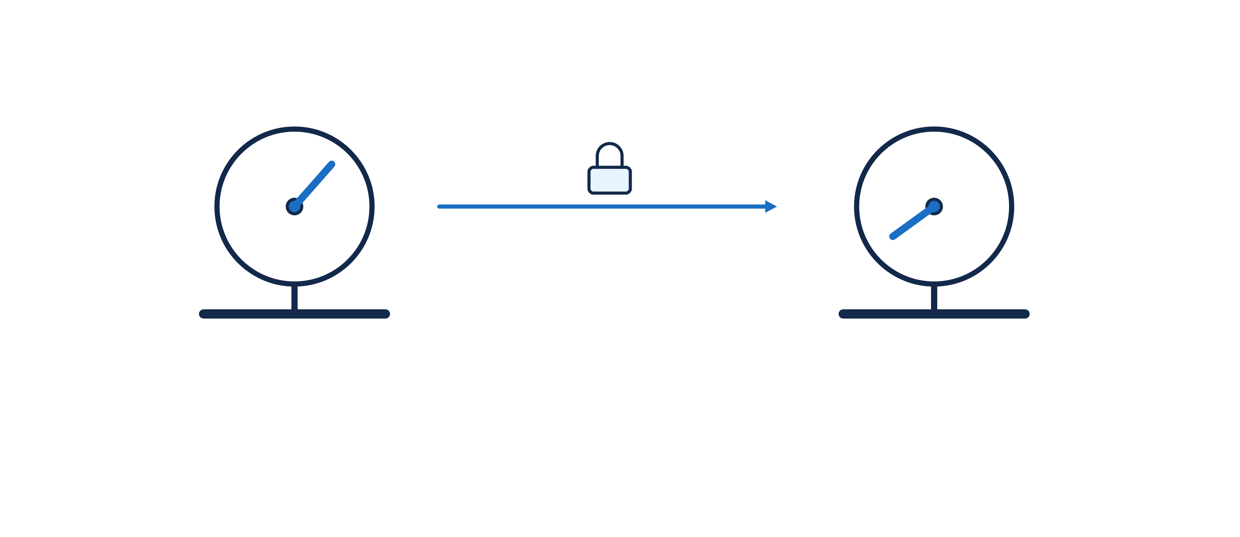
작업 준비와 위험 에너지의 격리
인력과 부품을 갖춘 뒤에도 잠금과 잔압을 확인해야 설비에 손을 댈 수 있다.
네 요소의 확인 근거
대상: 관계 모델
모드: 설비 상태
안전 조건: 작업 현장
자원: 인력·부품 준비
에너지원 격리·잠금
예기치 않은 재가동 방지
정지 직후
배관에 압력이 남을 수 있다
잔압 확인
배관을 열기 전 압력 확인
두 대를 함께 정비할 인력 4명·씰 키트 2개
펌프 정비의 준비 조건
7
Notes:
[짚을 곳] 왼쪽과 오른쪽 압력계, 아래의 펌프 두 대 준비 수량
· 멈춘 것과 위험이 사라진 것은 달라요. 같은 기종 펌프 두 대의 정비에 필요한 인력과 키트를 갖춰도 배관의 잔압은 별도로 확인해야 합니다.
[다음] 시작할 조건을 갖췄다면 작업 순서와 완료 기준을 살펴보죠.

Slide 8
SOP에서 수행과 완료를 정하는 네 요소
무엇을 했는지와 그 결과가 기준을 만족했는지는 따로 기록한다.
구성요소
핀 세척 절차에서 읽는 단서
판단
수행 단계
정지·현장 제어·잠금 → 압축공기 세척 → 재가동 후 확인
순서 보존
금지 사항
고압수를 쓰지 않는다
압축공기와 구별
담당 역할
정비 담당자가 세척하고 설비보전팀장이 승인한다
수행과 승인 분리
완료 확인 기준
재가동한 뒤 냉각 효율이 80 % 이상으로 회복
관측으로 확인
8
Notes:
[짚을 곳] 세척 순서에서 승인 역할을 거쳐 마지막 효율 기준으로
· 핀 세척은 정지·현장 제어·잠금 뒤에 합니다. 고압수는 금지돼 있고 정비 담당자의 수행과 설비보전팀장의 승인은 다른 일이에요.
· 세척 후 재가동한 뒤 냉각 효율이 80% 이상인지 봐야 완료를 말할 수 있습니다.
[다음] 운전 모드와 조치의 허용 범위

Slide 9
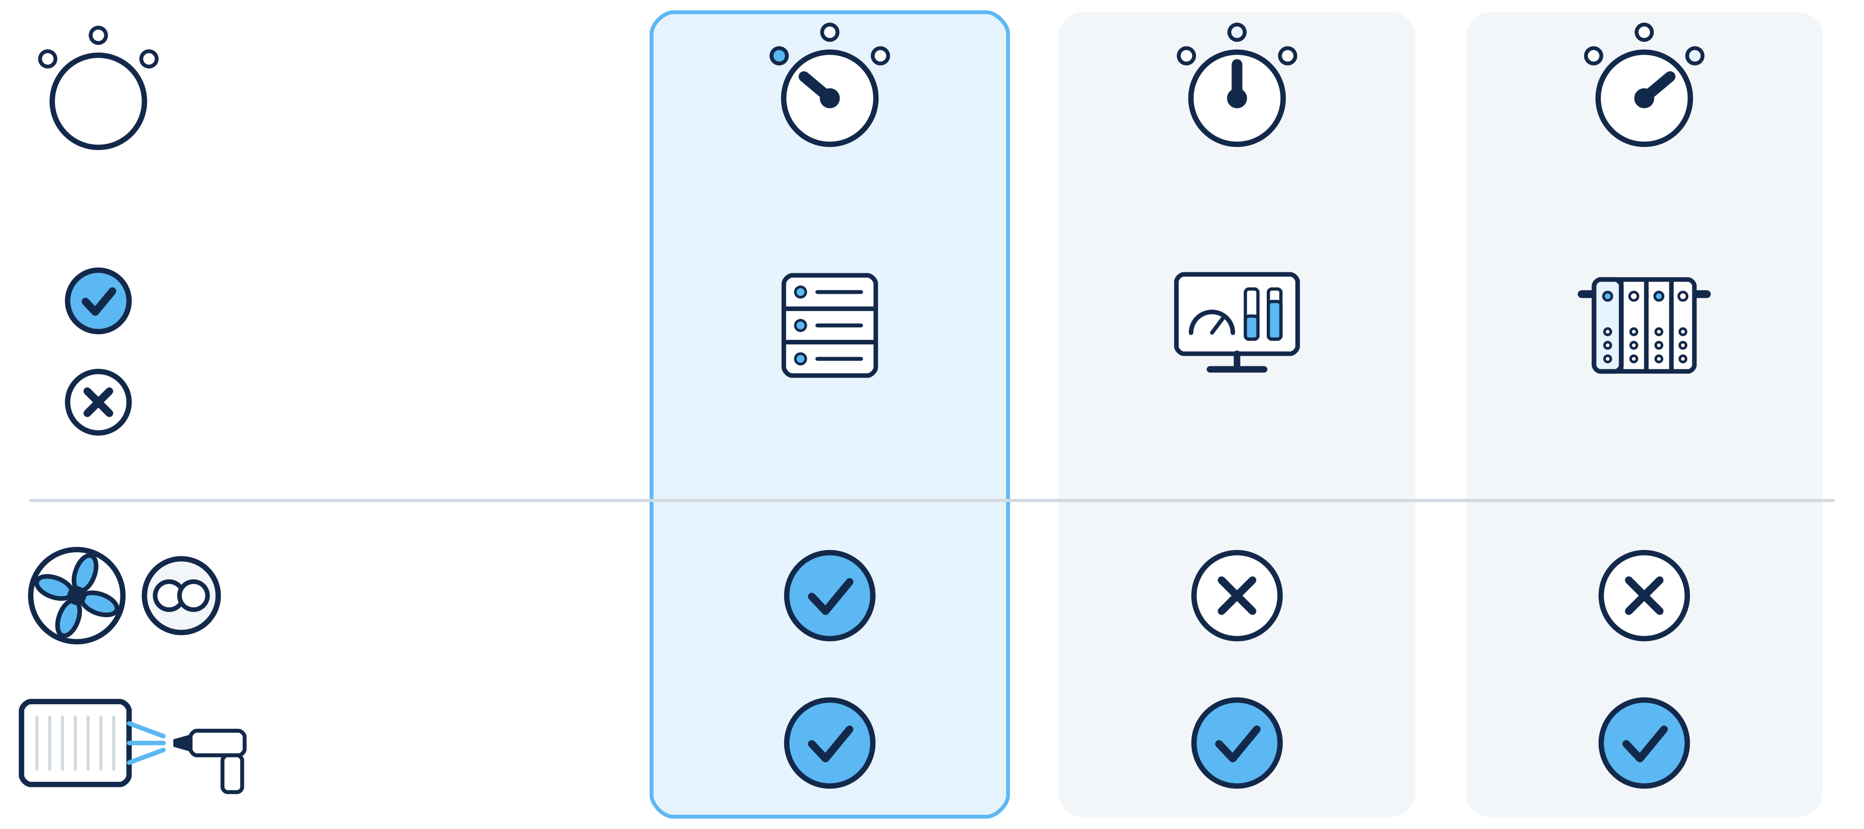
운전 모드와 조치의 허용 범위
원격 제어가 막혀도 정비 요청은 남고, 세척은 정지와 잠금 뒤에 시작한다.
운전 모드
plc_mode
REMOTE_AUTO
원격 자동 · 쿨러 사건 당시
REMOTE_MANUAL
원격 수동
LOCAL
현장 제어
후보에 남는다
후보에서 빠진다
상위 시스템
설비로 제어 명령을 보낸다
운전 화면
운전원이 수동으로 조작한다
현장 패널
작업자가 직접 제어한다
원격 제어 후보
SOP-COOL-11 · 12 · 13
팬 속도 · 펌프 부하 · HM-8.8
정비 작업지시 후보
SOP-COOL-14 · HM-8.7
세척은 정지 · LOCAL · 잠금 뒤
9
Notes:
[짚을 곳] 세 모드 아래의 원격 제어 후보와 정비 후보
· 원격 자동 칸에서만 팬·펌프의 자동 제어 후보가 남습니다. 원격 수동은 운전원이 화면에서, 현장 제어는 작업자가 패널에서 조작해요.
· 정비 작업지시는 세 칸 모두 가능하지만 세척은 정지·잠금 뒤에 해야 합니다. 체크 표시는 승인 완료가 아니에요.
[다음] 고장 유형에서 근거 절까지의 경로

Slide 10
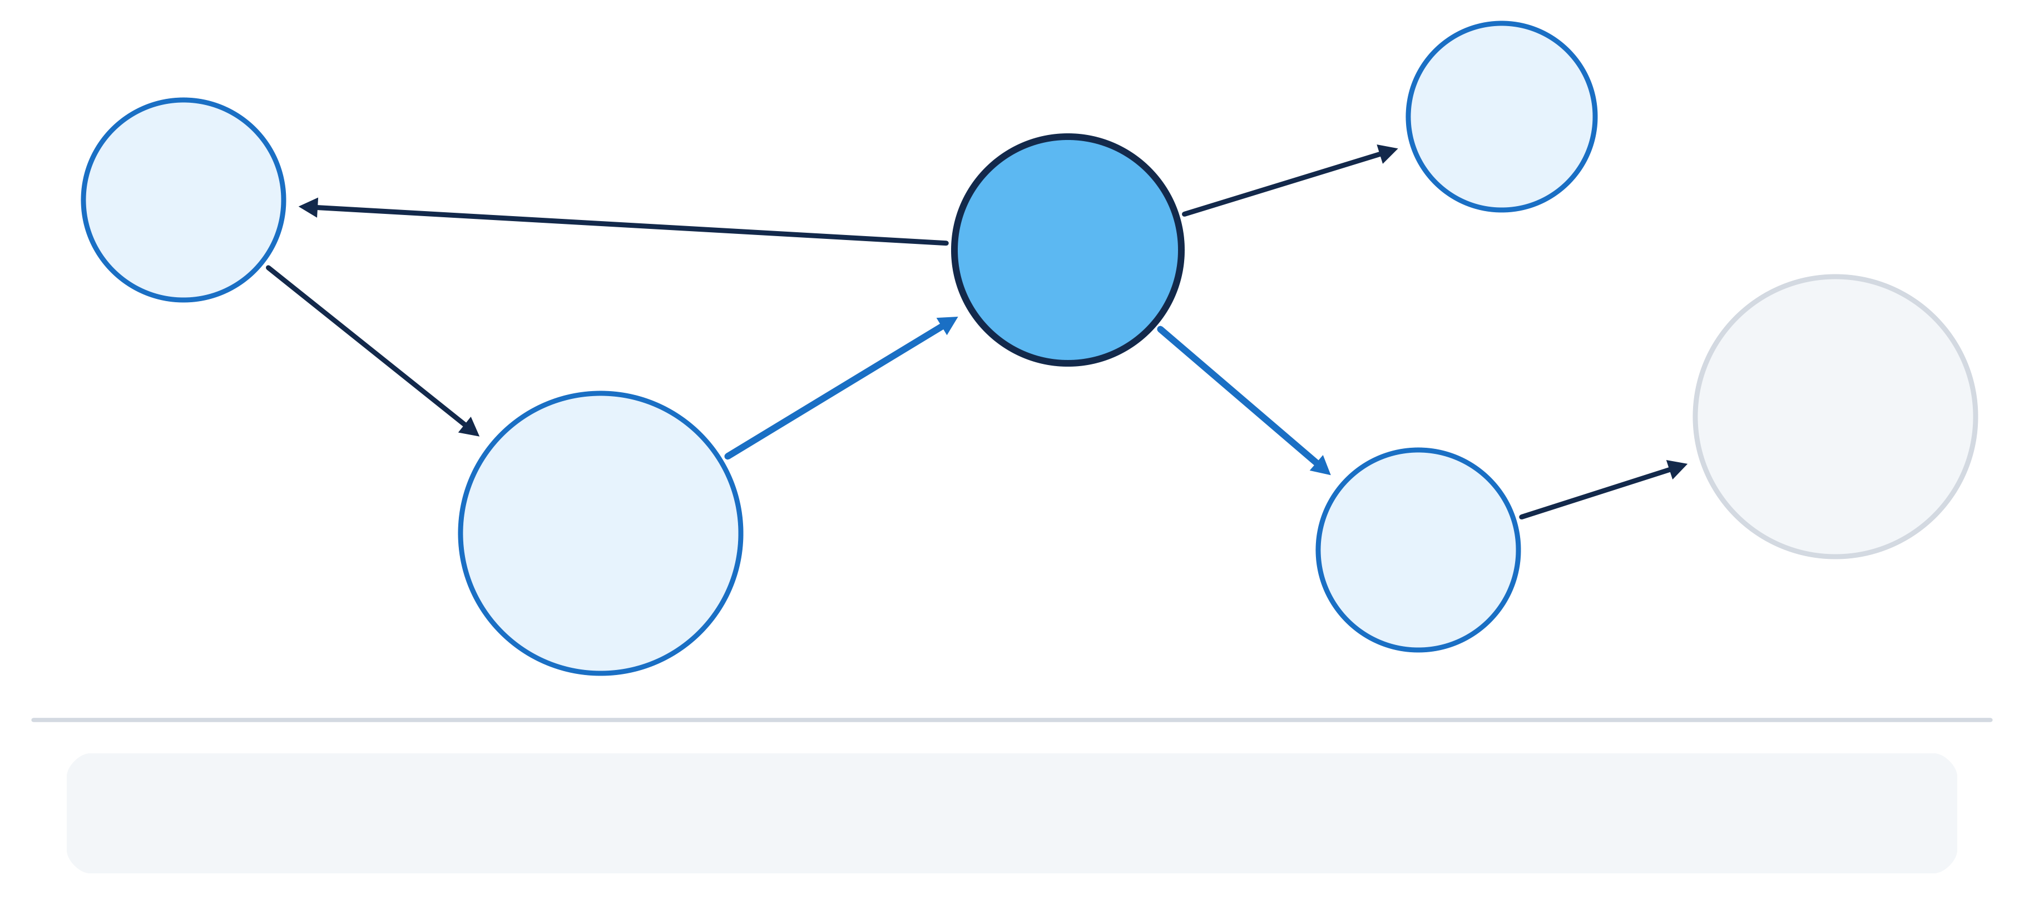
고장 유형에서 근거 절까지의 경로
고장 유형에 연결된 조치에서 단계와 매뉴얼 절을 따라가면 수행 근거를 찾을 수 있다.
APPROVED_BY
Role
Cause
ADDRESSES
Skill
CAUSES
ManualSection
MITIGATED_BY
REMEDIED_BY
HAS_STEP
FailureMode
Step
REFERS_TO
쿨러 사건의 연결
쿨러 핀 오염 → 쿨러 냉각 성능 상실 → SOP-COOL-11 팬 최대 운전 → 단계 1~3 → HM-8.5 · 운전원
10
Notes:
[짚을 곳] 고장 유형에서 조치 방법, 단계, 근거 절로 이어지는 선
· 고장 유형에서 조치 방법으로, 작업 단계에서 매뉴얼 절로 가면 무엇을 어떤 근거로 하는지 알 수 있어요. 위쪽에는 승인 역할이 연결됩니다.
· 승인할 역할을 찾은 것과 이미 승인한 것은 달라요. 원인에 맞는 근본 조치는 원인과의 관계도 확인합니다.
[다음] 어떤 대상에 작용하는 조치인지 나눠 봅니다.

Slide 11
즉시 완화·근본 조치·예방 조치
작업을 고를 때는 지금 줄일 영향과 없앨 원인, 미리 막을 고장을 구분한다.
즉시 완화(Mitigation)
팬 속도를 올려 유온 상승을 누른다. 핀에 쌓인 오염은 남는다.
근본 조치(Remedy)
오염된 핀을 세척한다. 재가동 뒤 냉각 효율이 회복됐는지 본다.
예방 조치(Prevention)
펌프 정기 점검처럼 고장 전에 상태를 살펴 마모에 대응한다.
11
Notes:
[짚을 곳] 위에서 아래로 각 조치가 바꾸려는 대상
· 팬을 올리면 유온 상승은 완화되지만 핀 오염은 남아요. 핀을 세척하는 근본 조치는 원인에 손을 댑니다.
· 정기 점검은 고장 전 마모를 확인하는 예방입니다. 부하를 줄이고 야간 세척을 잡는 방법에는 완화와 근본 조치가 함께 있어요.
[다음] 경보가 해제된 뒤 남는 작업

Slide 12
경보가 해제된 뒤 남는 작업
경보가 꺼져도 원인이 남아 있으면 완화 결과와 근본 조치의 완료를 따로 기록한다.
팬 최대 운전 뒤
핀 세척 뒤
• 이 설비에서 15분간 유온이 55 ℃ 미만이고 경보 해제가 유지되는지 본다
• 핀에 붙은 오염은 남을 수 있다
vs
• 설비를 정지·잠근 뒤 세척한다
• 재가동한 뒤 냉각 효율이 80 % 이상인지 본다
완화 확인
근본 조치 확인
12
Notes:
[짚을 곳] 왼쪽 유온 기준 → 오른쪽 재가동 후 효율
· 왼쪽의 팬은 냉각을 돕습니다. 경보가 꺼졌다는 기록만으로 핀을 씻었다고 말할 수 있을까요?
· 오른쪽 작업에는 설비를 정지할 조건과 세척 뒤 확인할 값이 따로 있습니다. 같은 쿨러를 보아도 두 기록이 답하는 질문이 다릅니다.
[다음] 결정표의 입력과 결과

Slide 13
경남대학교 피지컬AI 사관학교
02
결정표의 입력과 결과
이론
절차의 조건을 현재값에 대어 가능한 조치와 남은 확인을 구분한다
Notes:
[짚을 곳] 제목 → 부제
· 두 사람이 같은 절차를 읽고도 결과가 달라지지 않으려면 어느 입력에서 어떤 결정을 내리는지 적어야 합니다.
[다음] 결정 질문과 결정표의 한 행

Slide 14
결정 질문과 결정표의 한 행
결정표는 하나의 물음에 대해 입력 조건과 그때 낼 출력을 행으로 짝짓는다.
DMN (Decision Model and Notation)
결정 질문 원격 조치가 가능한가?
적용 대상 입력 조건 출력
원격 조치 원격 자동이 아님 제외
입력 현장 제어
결과 이 규칙에 맞음 → 제외
입력 원격 자동
결과 이 행은 맞지 않음 · 다른 규칙은 남음
결정(Decision)
이 원격 제어 조치를 후보로 남길 수 있는가?
입력 데이터(InputData)
판단에 넣을 값의 항목이다. 운전 모드가 그 하나다.
결정표(Decision Table)
같은 질문에 답하는 규칙들의 표다. 규칙(Rule) 한 행이 조건과 출력을 묶는다.
14
Notes:
[짚을 곳] 코드 첫 줄의 물음, 입력 열에서 출력 열까지
· 질문은 원격 조치를 남겨도 되는가예요. 왼쪽 행에서 적용 대상을 보고, 모드가 원격 자동이 아니면 제외라는 출력을 냅니다.
· 현장 제어를 넣으면 제외돼요. 원격 자동에서 이 행이 맞지 않아도 다른 모든 규칙까지 통과했다는 뜻은 아닙니다.
[다음] 경계값을 포함하는 조건과 제외하는 조건

Slide 15
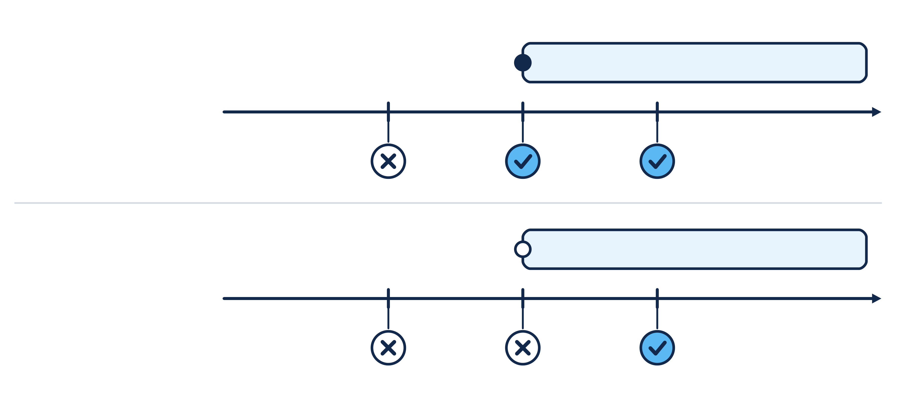
경계값을 포함하는 조건과 제외하는 조건
이 설비에서 예측 유온은 기준에 닿으면 경고하고 연속 운전은 기준을 넘어야 감점한다.
forecast_ts1 >= 55
조치 후 예측 유온 55 ℃ 이상
임계값(Threshold) 55 ℃
이상: 기준값 포함
54.9 ℃
맞지 않음
55.0 ℃
맞음
55.1 ℃
맞음
fan100_hours > 24
연속 운전이 24시간을 넘겼다면
임계값(Threshold) 24 h
넘으면: 기준값 제외
23.9 h
맞지 않음
24.0 h
맞지 않음
24.1 h
맞음
15
Notes:
[짚을 곳] 위쪽 유온선의 가운데 점과 아래쪽 시간선의 가운데 점
· 위쪽 55도는 예측 유온 경고의 ‘이상’이라 기준점이 포함돼요. 아래쪽 24시간은 수명 감점의 ‘초과’라 딱 그 시간은 빠집니다.
· 원문의 시간과 입력의 분을 맞춘 뒤 바로 아래·같음·위에서 확인해요. 감점이 없다는 사실은 계속 운전해도 된다는 허가와 다릅니다.
[다음] 한 온도값에 적용하는 하한과 상한

Slide 16
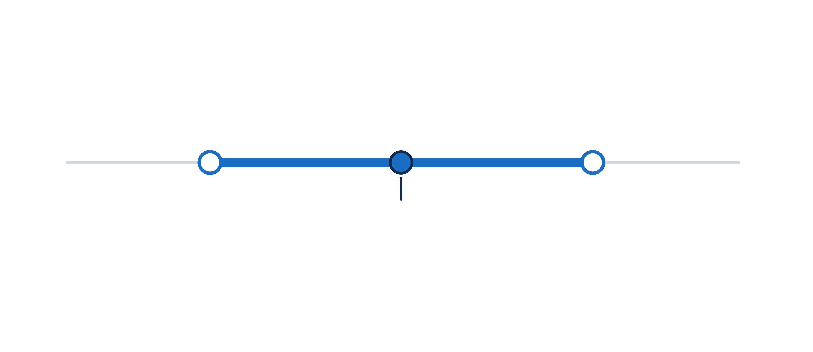
한 온도값에 적용하는 하한과 상한
온도 한 값을 두 경계와 각각 비교해야 지정한 구간에 속하는지 알 수 있다.
유온 > 55 ℃ 그리고 유온 < 65 ℃
두 비교가 모두 참인 구간
55 ℃
경계 제외
60 ℃
두 경계 사이
65 ℃
상한과 같아 제외
16
Notes:
[짚을 곳] 두 빈 원과 그 사이에 놓인 60도 점
· 60도는 두 조건을 모두 통과합니다. 65도에서는 하한만 통과해요. 빈 원은 경계 자체를 구간에서 뺀다는 표시예요.
[다음] 서로 다른 두 입력을 함께 검사하는 경우도 보죠.

Slide 17
정비 신호와 운전시간의 논리곱
한 행에 함께 적은 조건은 하나만 맞아도 되는지, 둘 다 맞아야 하는지에 따라 결과가 달라진다.
정비 도래 신호
마지막 정비 뒤 운전시간
정기 점검 규칙의 결과
정비 도래
1,800시간 이상
후보에 포함
정비 도래
1,800시간 미만
시간 조건 불일치
아직 정비 시점 전
1,800시간 이상
도래 조건 불일치
17
Notes:
[짚을 곳] 첫 행의 두 조건과 아래의 한 조건만 참인 두 행
· 여기서 AND는 서로 다른 두 입력을 함께 검사합니다. 운전시간을 충분히 채웠어도 정비 도래 신호가 없으면 이 규칙은 후보를 내놓지 않아요.
[다음] 두 조건을 서로 다른 행에 넣었을 때의 결과를 보죠.

Slide 18
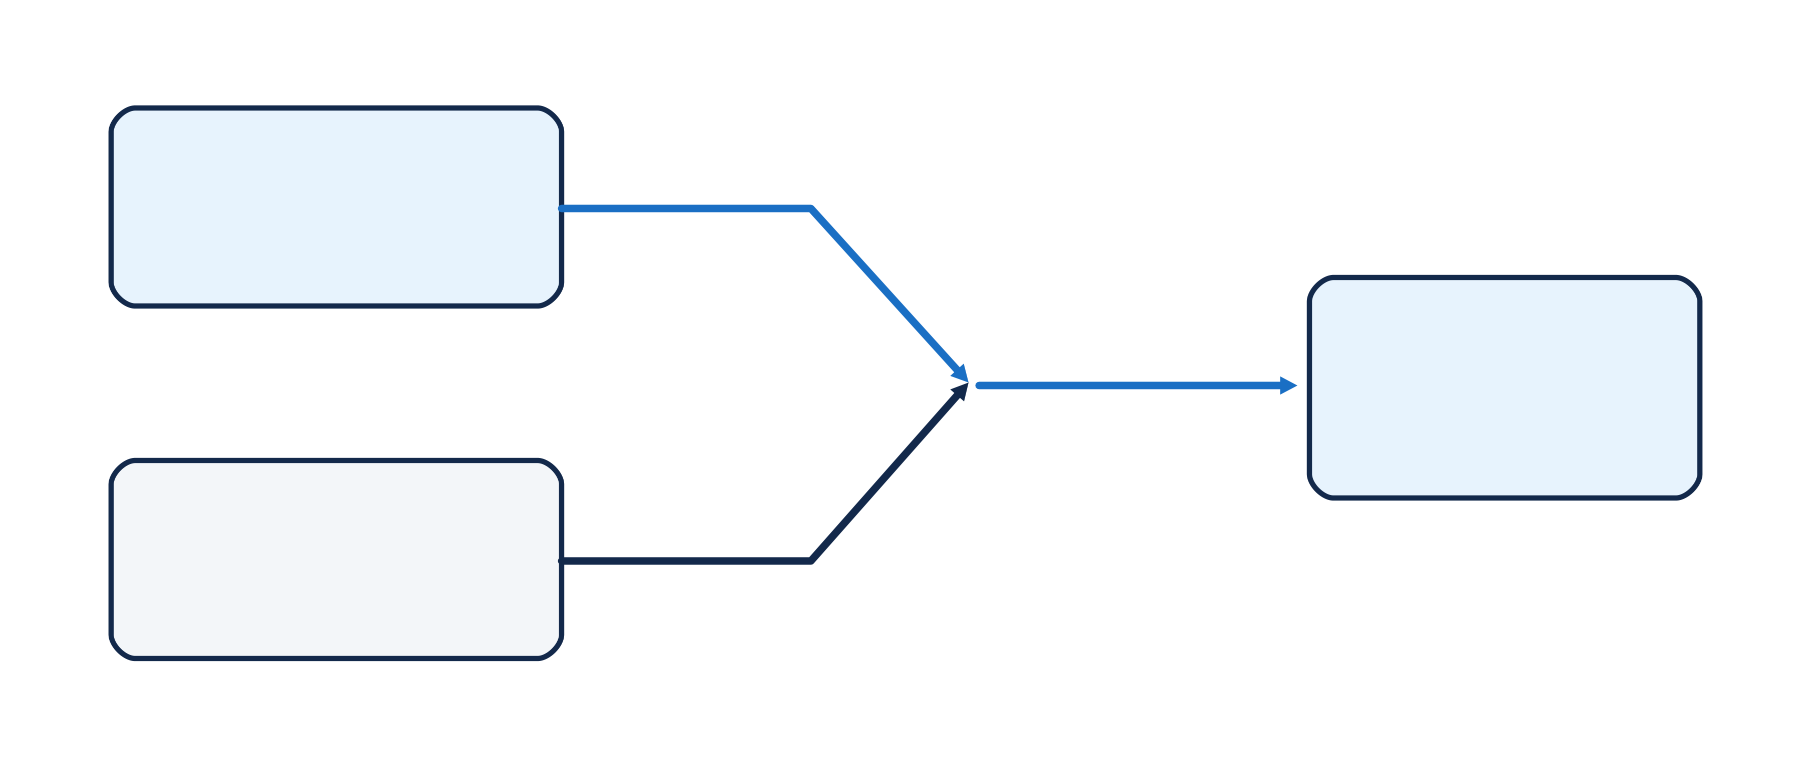
서로 다른 두 행의 같은 출력
함께 맞아야 할 두 조건을 별도의 행으로 나누면 한 조건만 맞아도 점검 후보에 포함된다.
첫째 행
정비 도래 신호: 참
점검 후보
첫째 행만 맞아 추가
둘째 행
1,800시간 이상: 거짓
둘 다 필요했던 정기 점검 조건
OR로 나누면 1,800시간 미만의 설비도 후보에 들어온다
18
Notes:
[짚을 곳] 왼쪽 위의 정비 도래 신호에서 오른쪽 점검 후보로 이어지는 경로
· 두 행으로 나누면 도래 신호만 참이어도 후보에 들어와요. 둘 다 필요한 규정에서 1,800시간 미만 설비를 이렇게 포함하면 잘못입니다.
[다음] 표의 목적에 맞는 일치 처리 정책

Slide 19
표의 목적에 맞는 일치 처리 정책
겹쳐 맞은 두 행에서 하나를 고를지 둘 다 남길지는 표가 답할 물음에 달려 있다.
방식
감점 행이 먼저, 경고 행도 일치
이 입력의 결과
첫 일치(First)
위에서 처음 맞은 행에서 멈춘다
수명 감점
우선값(Priority)
경고가 감점보다 우선이라고 정하면 행 순서와 무관
경고
모으기(Collect)
맞은 모든 출력을 함께 남긴다
감점과 경고
단일 일치(Unique)
둘 이상 맞으면 표가 약속을 어긴다
오류 확인
19
Notes:
[짚을 곳] ‘첫 일치’의 위아래 순서와 ‘우선값’의 출력 순서
· First는 위의 감점 행, Priority는 경고를 우선한다고 정했을 때 경고를 선택해요. 앞서는 것이 행의 위치인지 출력 순서인지 구분합니다.
· Collect는 둘 다, Unique는 둘 이상 일치하면 오류예요. 하나를 골라야 한다는 이유로 아무 행이나 택하면 안 됩니다.
[다음] 결정표의 빈 구간과 겹친 구간

Slide 20
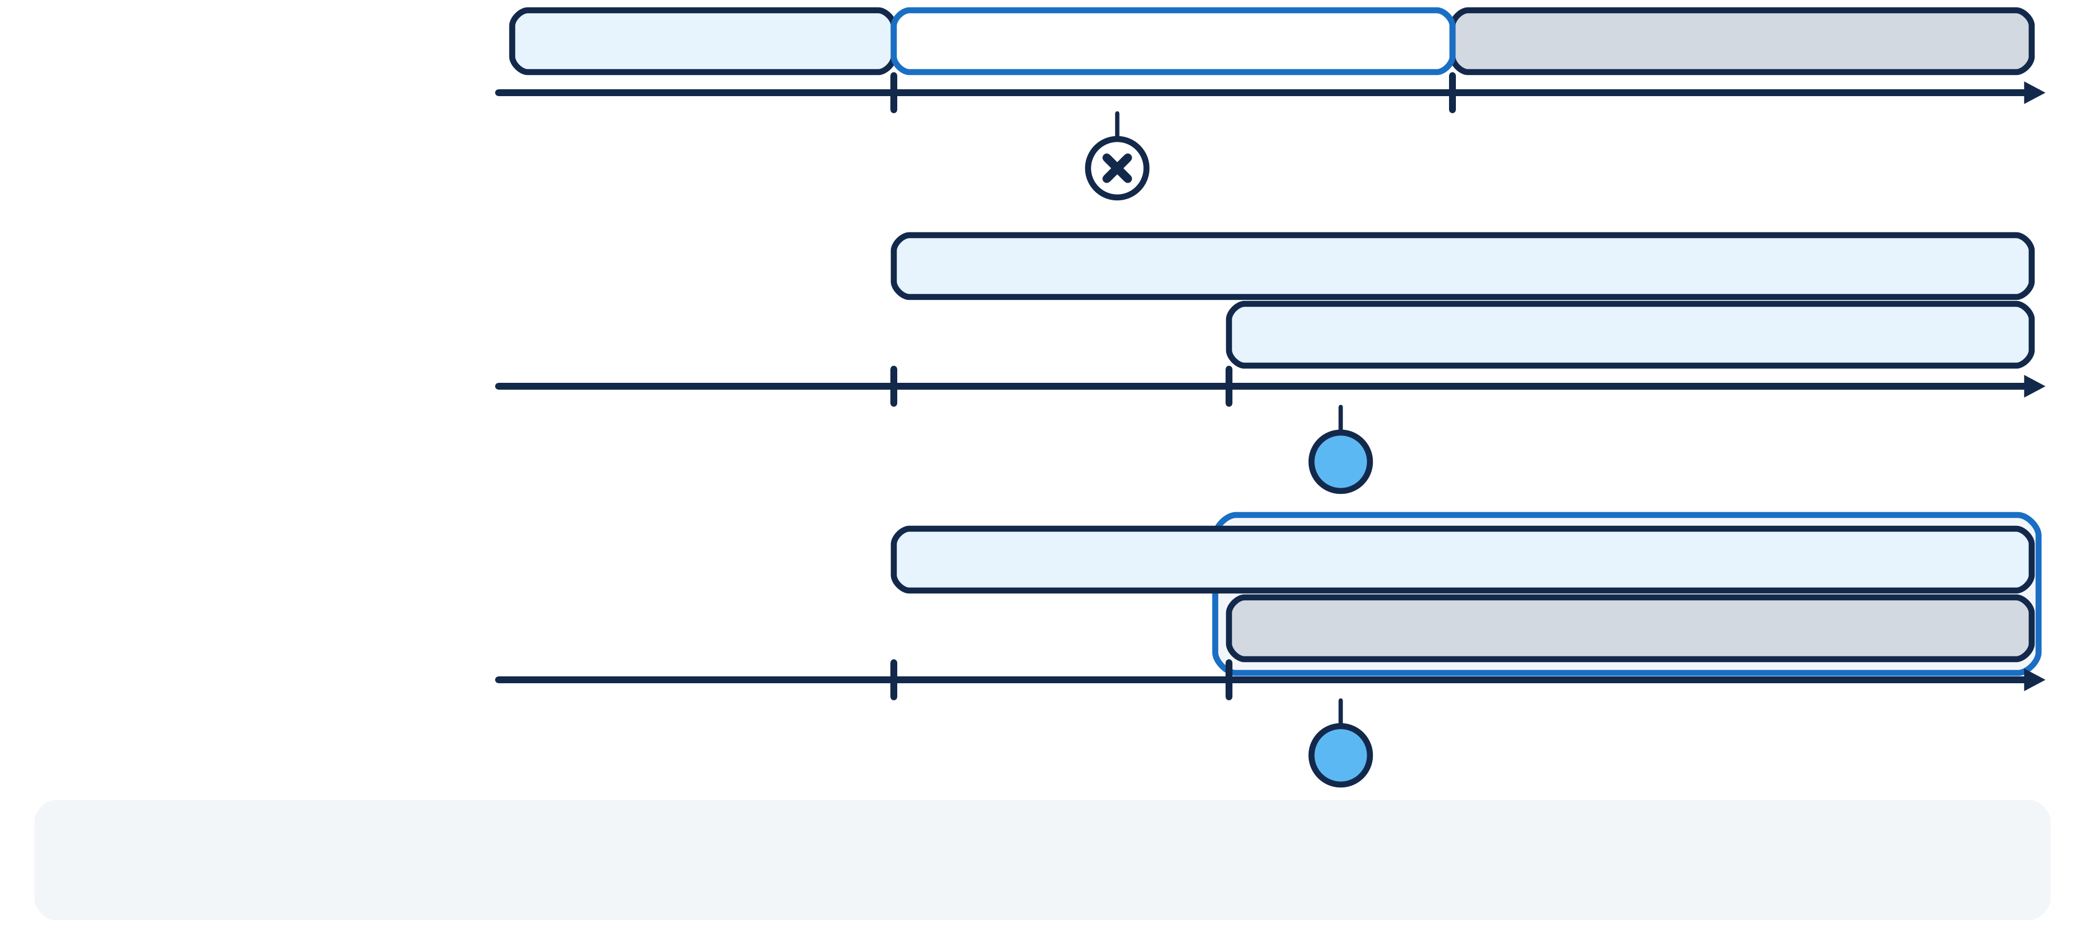
결정표의 빈 구간과 겹친 구간
같은 입력을 이웃한 행에 대어 보면 누락과 중복, 서로 다른 출력의 상충을 찾을 수 있다.
누락
답을 내지 못한다
예측 55 ℃ 미만: 통과
60 ℃ 이상: 제외
입력 57 ℃ → 맞는 행이 없다
중복
중복 금지 표: 오류
모으는 표: 경고 둘
55 ℃ 이상: 경고
58 ℃ 이상: 경고
입력 59 ℃ → 두 행이 같은 답
상충
중복 금지 표: 오류
모으는 표: 둘 다
55 ℃ 이상: 경고
58 ℃ 이상: 제외
입력 59 ℃ → 경고인가 제외인가
검토할 곳
순위 정책이 둘이면 하나를 임의로 고르지 않는다 · 원문 조건과 검사식의 경계를 맞춘다
20
Notes:
[짚을 곳] 위의 빈 구간, 가운데와 아래의 겹친 구간
· 위 수직선에서 57도는 아무 행에도 들지 않아요. 가운데 59도는 같은 경고에 두 번, 아래 59도는 경고와 제외에 함께 들어갑니다.
· 중복과 상충을 무조건 같은 오류라고 하지 않아요. 표의 목적과 정책에 맞는지 보고 경계값으로 확인합니다.
[다음] 조건이 거짓인 경우와 확인할 수 없는 경우

Slide 21
조건이 거짓인 경우와 확인할 수 없는 경우
아는 값으로 조건을 배제할 수 있는 경우와 안전 조건이 비어 있는 경우는 다르게 처리한다.
입력 상황
확인한 조건
판단
원격 제어·운전 모드 없음
제어 대상은 맞지만 모드를 알 수 없다
허용을 보류하고 이유를 남김
정비 요청·운전 모드 없음
원격 제어에만 적용하는 행이다
해당 규칙은 불일치
팬 이력 없음
연속 운전 시간을 알 수 없다
0시간으로 채우지 않음
모든 후보가 제외됨
남은 방법이 없다
추천 없이 사유를 보임
21
Notes:
[짚을 곳] 첫 두 행에서 같은 빈칸과 다른 적용 대상
· 모드를 모를 때 원격 제어는 허용을 보류하지만, 정비 요청은 원격 제어라는 대상 조건부터 맞지 않아요. 이 규칙이 세척을 금지한 것은 아닙니다.
· 운전 이력이 없을 때 0시간으로 채우지 않습니다. 모두 빠졌다면 추천 없이 제외 사유와 다시 확인할 값을 남깁니다.
[다음] 같은 감점이 사라지는 두 가지 이유

Slide 22
같은 감점이 사라지는 두 가지 이유
팬 이력과 적용할 작업을 하나씩 바꿔 보면 어느 조건 때문에 감점이 붙었는지 설명할 수 있다.
검토할 작업
팬 최대 운전 이력
수명 감점 규칙
팬 최대 운전
30시간 연속
24시간 초과로 20만 원 감점
팬 최대 운전
정확히 24시간
초과 조건 불일치
팬을 유지하는 부하 감축
30시간 연속
적용할 작업이 다름
22
Notes:
[짚을 곳] 첫 행의 30시간, 둘째 행의 정확히 24시간, 셋째 행의 팬 유지
· 팬 최대 운전 후보에서 정확히 24시간이면 초과하지 않습니다. 팬을 유지하는 작업은 30시간이라도 수명 감점의 적용 대상이 아니에요.
[다음] 허용된 후보의 성과 비교

Slide 23
경남대학교 피지컬AI 사관학교
03
허용된 후보의 성과 비교
이론
안전 조건을 통과한 후보 사이에서 예상 득실과 판단의 한계를 살핀다
Notes:
[짚을 곳] 제목 → 부제
· 팬을 더 돌리는 것과 감산하는 것 모두 허용된다면, 유온 외에 무엇을 비교해야 하나요? 생산과 납기까지 같이 보겠습니다.
[다음] 균형 성과표의 네 관점

Slide 24
균형 성과표의 네 관점
균형 성과표(Balanced Scorecard, BSC)는 재무 결과와 그 결과를 만드는 목표를 함께 본다.
재무
정비·전력·생산
손실을 따져
원가를 관리한다
고객
약속한 품질과
날짜에
제품을 보낸다
내부 프로세스
고장 없이 안전하게 설비를 돌린다
학습과 성장
판단과 근거를 남겨 사람이 다시 쓸 수 있게 한다
비용·이익
납기·품질 신뢰
가용성·안전
현장 판단 지식
24
Notes:
[짚을 곳] 네 칸에서 결과가 나타나는 시점의 차이
· BSC는 재무 결과를 고객·내부 프로세스·학습과 성장과 함께 봅니다. 정비를 미루어 지출을 줄여도 납기와 안전을 잃을 수 있어요.
· 판단과 근거를 남기면 다음 사람이 같은 방법을 써도 될 조건을 확인할 수 있습니다. 네 관점에 같은 점수를 주라는 뜻은 아니에요.
[다음] 전략 목표와 핵심 성과 지표

Slide 25
전략 목표와 핵심 성과 지표
전략 목표는 이루려는 상태이고, 핵심 성과 지표(KPI)는 그 상태에 얼마나 가까운지 재는 값이다.
전략 목표
핵심 성과 지표
• 납기 신뢰를 높인다
• 설비를 안전하게 운전한다
• 활동을 선택할 때 지켜야 할 방향이다
vs
• 납기 준수율로 약속한 출하 성과를 본다
• 인터록 여유로 온도 한계까지의 거리를 본다
• Key Performance Indicator
이루려는 상태
관측할 값
25
Notes:
[짚을 곳] 왼쪽 안전 목표와 오른쪽 인터록 여유를 한 쌍으로
· 왼쪽의 납기 신뢰를 오른쪽 납기 준수율로 살펴봅니다. KPI는 목표에 얼마나 가까운지 확인할 핵심 지표예요.
· 인터록 여유가 충분해도 안전 작업의 잠금·잔압까지 확인했다는 뜻은 아니에요. 목표값을 낮춰 달성 표시만 바꾼 것과 설비가 좋아진 것도 구별합니다.
[다음] 보호 한계와 목표 여유의 간격

Slide 26
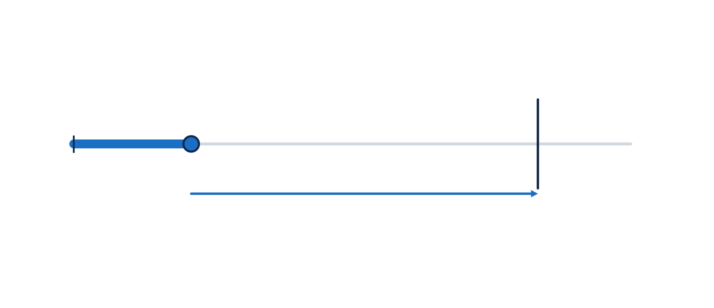
보호 한계와 목표 여유의 간격
보호 한계까지 여유가 남아도 실제 여유가 목표선 아래면 안전 여유 목표는 미달이다.
65 ℃ - 62.47 ℃ = 2.53 ℃
같은 설비의 24시간 최고 유온 기준
목표 10 ℃
클수록 여유가 큼
실제 2.53 ℃
여유 0 ℃
보호 한계에 닿음
목표보다 7.47 ℃ 부족
실제 여유 - 목표 = -7.47 ℃
26
Notes:
[짚을 곳] 실제 여유 점과 목표선 사이의 거리
· 유온 자체가 2.53도라는 뜻은 아닙니다. 보호 한계에서 실제 최고 온도를 뺀 값이 양수여서 한계에는 닿지 않았지만 목표보다 7.47도 부족해요.
[다음] 전략맵에서 목표 사이의 연결

Slide 27
전략맵에서 목표 사이의 연결
전략맵(Strategy Map)은 한 목표의 진전이 다른 목표를 어떻게 뒷받침하는지 나타낸다.
판단 지식 축적
현장 조치와
그 근거를 남긴다
설비 가용성 확보
반복 고장에 대응할 근거를 찾아 쓴다
납기 신뢰
설비를 필요한 때 돌려 출하 약속을 지킨다
영업이익 확대
납기 차질로 생기는 손실을 줄인다
27
Notes:
[짚을 곳] 왼쪽의 지식 축적에서 납기 신뢰를 거쳐 이익으로
· 왼쪽의 판단 기록은 반복 고장 대응의 근거가 되고, 필요한 때 설비를 쓰는 것이 납기와 이익에 도움이 됩니다.
· 전략맵의 화살표는 목표 사이에 기대하는 영향이에요. 기록을 쌓았다는 것만으로 납기가 개선됐다고 할 수는 없고 실제 지표를 봐야 합니다.
[다음] 대응할 때와 결과가 드러날 때

Slide 28
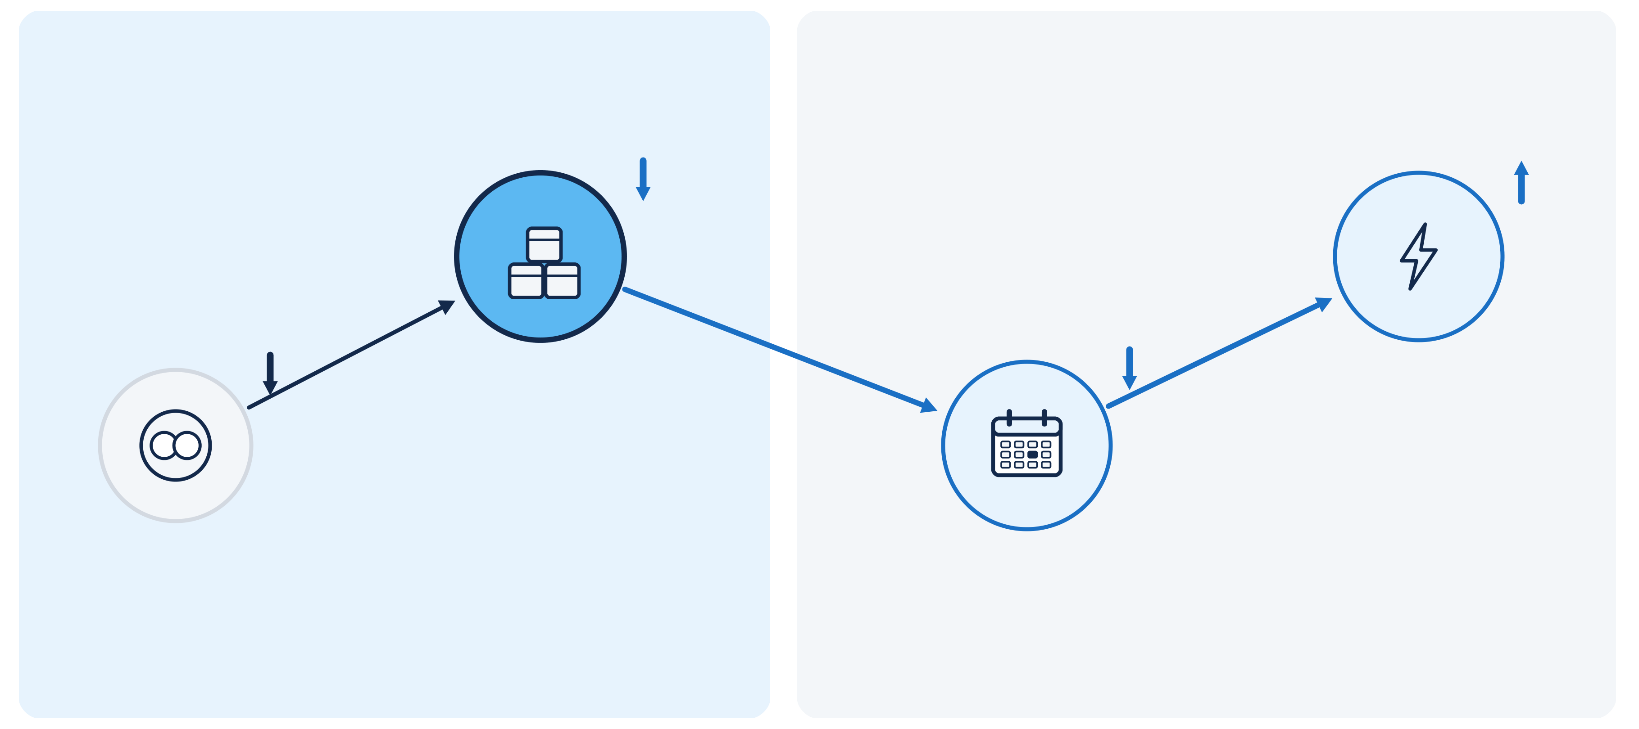
대응할 때와 결과가 드러날 때
생산량처럼 먼저 변하는 지표는 대응 기회를 주고, 납기 결과는 뒤에 확인된다.
선행 지표(Leading Indicator)
생산량 · 인터록 여유 · 설비 가동률
후행 지표(Lagging Indicator)
납기 준수율 · 지체상금 · 영업이익
INFLUENCES +
INFLUENCES -
INFLUENCES +
생산량
leading · 실시간
지체상금
lagging · 월
펌프 부하
load_pct
납기 준수율
lagging · 주
28
Notes:
[짚을 곳] 왼쪽 펌프 부하와 생산량에서 납기 준수율·지체상금으로
· 왼쪽 펌프 부하를 낮추면 생산량이 먼저 줄어듭니다. 납기 준수율과 지체상금은 주문의 결과를 확인한 뒤에 알 수 있어요.
· 생산량은 부하 변화의 결과지만 납기를 내다볼 때는 선행 지표입니다. 선이 있다고 감산을 유일한 원인으로 단정하지 않아요.
[다음] 감산 뒤 주문 완료 시점과 납기

Slide 29
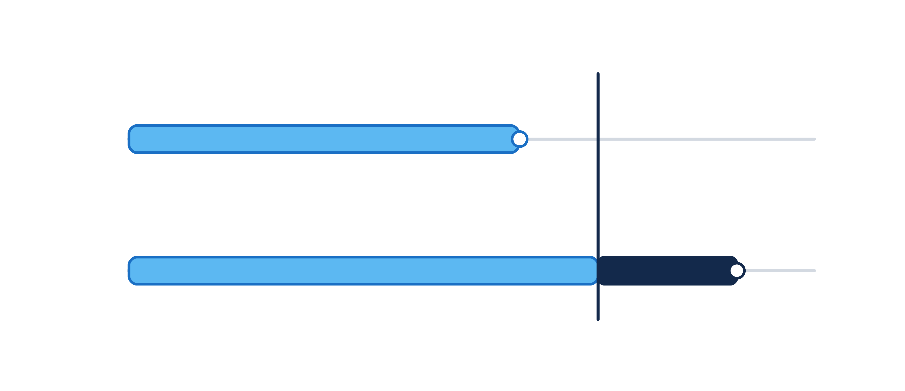
감산 뒤 주문 완료 시점과 납기
생산 속도가 낮아져도 남은 수량을 납기 안에 채울 수 있으면 납기 초과 부담은 생기지 않는다.
납기 시점
납기 안에 완료
생산 완료
납기 뒤에 완료
초과 구간
위약금은 계약 조건으로 확인
29
Notes:
[짚을 곳] 같은 세로 납기선을 가로지르는 두 완료 시점
· 감산으로 못 만든 수량과 납기를 넘겨 생기는 부담은 다른 값이에요. 아래 막대처럼 예정 완료가 납기를 넘겼을 때에만 계약 조건을 찾아봅니다.
[다음] 작업 전 품질과 전력 부담을 어떻게 예상하는지 비교해 보죠.

Slide 30
품질 위험과 추가 전력비의 계산 근거
손실을 같은 금액으로 비교하려면 발생 가능성과 전력 사용량을 각각 알맞은 기록으로 계산한다.
평가 항목
필요한 근거
해석
품질
고온에서 불량이 날 가능성 × 손실 금액
발생 전에는 예상 손실
추가 전력량
1 kW를 2시간 더 쓴다고 두면
1 kW × 2 h = 2 kWh
추가 전력비
추가 전력량 × kWh당 단가
단가가 없으면 금액 미확인
30
Notes:
[짚을 곳] 품질 행의 예상 손실과 에너지 두 행의 단위
· 전력은 순간에 쓰는 빠르기예요. 전력에 시간을 곱해야 사용량이 되고, 거기에 단가를 곱해야 돈이 됩니다. 예상 클레임 금액은 이미 지급한 보상액과 구분해요.
[다음] 정비를 멈춰서 해야 하는 경우에는 시간 기록도 나눠 봅시다.

Slide 31
정비 정지 계획과 실제 복구 기록
정비 전에는 예정된 정지와 남는 위험으로 비교하고, 재가동 뒤에는 실제 기록으로 확인한다.
정비를 계획할 때
작업을 마친 뒤
• 핀 세척의 표준 작업 시간과 인력·부품 비용
• 정비 중 생산 정지와 오염을 남길 위험
vs
• 실제 정지 시각부터 재가동까지 걸린 시간
• 정비 내역과 재관측한 냉각 효율
예상 부담
확인한 결과
31
Notes:
[짚을 곳] 왼쪽 정비 전 비용·위험과 오른쪽 재가동 이후 실제 기록
· 작업지시의 예정 시간은 이미 복구했다는 증거가 아닙니다. 정비를 미룬 위험은 이력이나 추정 근거가 없으면 금액으로 채우기 어렵습니다.
[다음] 비교 항목이 여러 개면 후보의 온도 순서와 추천 순위도 달라집니다.

Slide 32
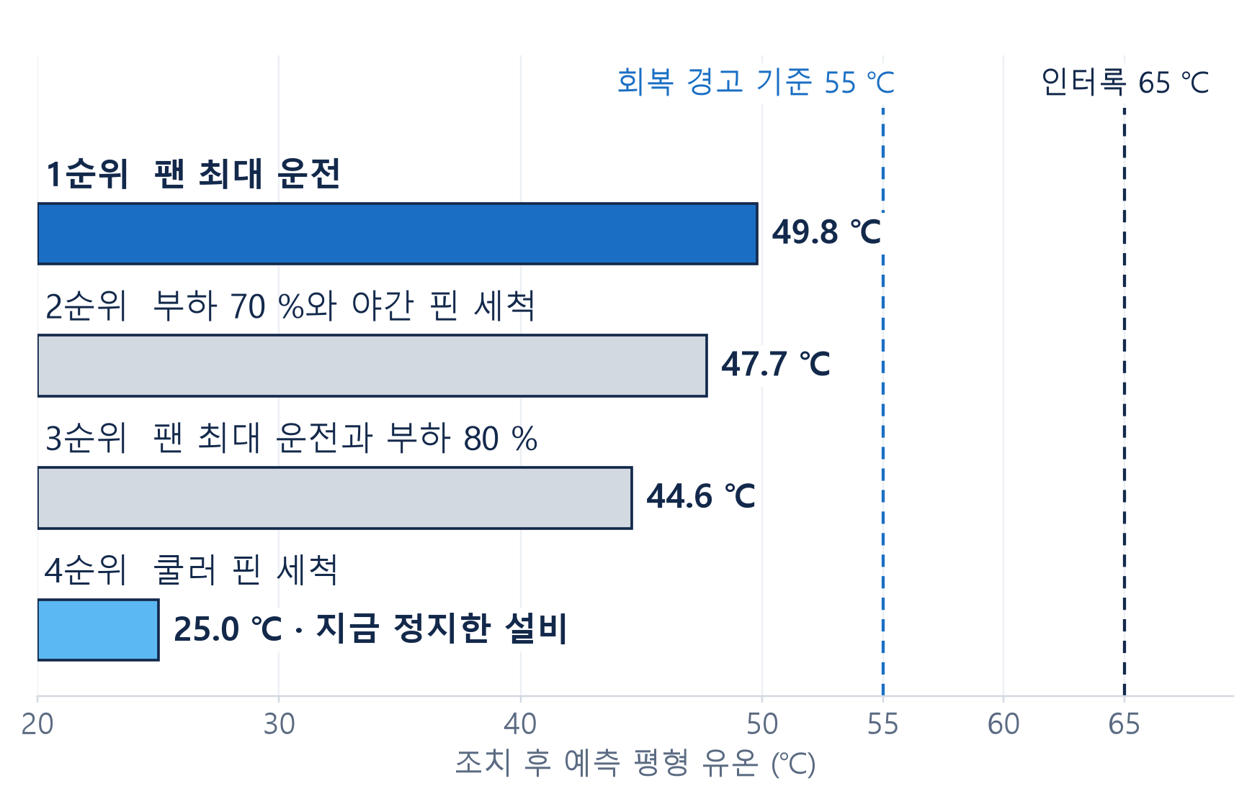
예측 유온과 추천 순위의 차이
가장 낮은 유온을 예측한 후보도 생산과 납기를 함께 비교하면 4순위가 될 수 있다.
1
1순위 팬 최대 운전
SOP-COOL-11 · 생산 유지
점수 +3.38 · 승인 운전원
2
2 · 3순위 감산 두 후보
SOP-COOL-13 · 12 · 승인 운전원
점수 +3.05 · +2.57
3
4순위 쿨러 핀 세척
SOP-COOL-14 · 지금 정지하고 시행
점수 +2.18 · 승인 설비보전팀장
4
입력
원격 자동 · 팬 60 %(100 % 연속 0 h)
납기 5.98 h · 위약금 120만 원/h
고온 로트 있음 · 제외된 후보 없음
32
Notes:
[짚을 곳] 맨 아래 가장 짧은 막대와 맨 위 1순위 막대, 오른쪽 순위
· 가장 낮은 예측 유온은 쿨러 핀 세척의 25도지만 4순위예요. 이 값은 지금 설비를 세웠을 때의 계산이고, 세척을 끝낸 뒤의 관측이 아닙니다.
· 약 50도를 예측한 팬 최대 운전이 생산을 유지해 1순위입니다. 네 후보 모두 55도 아래라 회복 경고는 붙지 않았어요. 점수는 당시 입력의 정책 점수이고 금액과 단위가 다릅니다.
[다음] 순위를 만든 점수 항목을 펼쳐 봅니다.

Slide 33
네 후보의 점수 내역
유온을 더 낮춰도 예측 항목은 +2에서 멈추고, 납기 항목이 유지 · 감산 · 정지를 가른다.
후보
항목별 점수
합계
팬 최대 운전
예측 +1.74 · 납기 +1.12(생산 유지) · 성과 지표 +0.52
+3.38
부하 70 %와 야간 핀 세척
예측 +2.00 · 납기 +0.45(감산) · 성과 지표 +0.60
+3.05
팬 최대 운전과
부하 80 %
예측 +2.00 · 납기 +0.45(감산) · 성과 지표 +0.12
+2.57
쿨러 핀 세척
예측 +2.00 · 납기 -1.12(정지) · 성과 지표 +1.30
+2.18
33
Notes:
[짚을 곳] 맨 아래 줄의 납기 항목, 가운데 열의 예측 항목, 둘째와 셋째 줄의 성과 지표
· 납기는 생산을 유지하면 더하고 감산하면 일부만 더하고 세우면 빼요. 납기가 가까운 입력이라 쿨러 핀 세척만 마이너스입니다.
· 예측은 유온이 낮을수록 오르지만 플러스 2에서 멈춰요. 25도와 약 45도가 같은 점수입니다. 팬까지 올리는 후보는 전력과 진동 부담이 더 붙어 성과 지표에서 뒤져요.
· 성과 지표 항목은 득실 경로에서 얻는 지표를 더하고 잃는 지표를 뺀 값이에요. 쿨러 핀 세척은 잃는 지표가 없어 이 항목이 가장 높습니다.
[다음] 다른 조건을 고정하고 납기 가정만 바꿉니다.

Slide 34
가정 하나를 바꾸는 What-if 분석
다른 조건을 고정하고 입력 하나를 바꾸면 결과 차이가 어디에서 왔는지 추적할 수 있다.
비교할 항목
기준 판단
시험 판단
고정한 것
같은 설비·후보·운전 모드
그대로 둔다
바꾼 것
납기까지 5.98시간
48시간이라고 둔다
살필 결과
기준 입력의 후보별 납기 부담·예상 손익
같은 식으로 후보를 모두 다시 비교
결론의 범위
실제 주문의 현재 상태
가정에 따른 결과, 실제 주문·설비는 그대로
34
Notes:
[짚을 곳] 첫 두 행의 고정값과 변경값을 가려 읽고 아래의 결과로
· 같은 설비·후보·운전 모드에서 납기까지 약 여섯 시간이라는 기준을 이틀로 바꿔 봅니다.
· 납기 부담은 달라질 수 있지만 새 순위는 허용 후보 전체를 같은 식으로 다시 견줘야 해요. 시험으로 실제 주문이나 설비가 바뀐 것은 아닙니다.
[다음] 복습: 세척을 결정하기까지의 근거

Slide 35
복습: 세척을 결정하기까지의 근거
핀 오염이라는 진단에서 출발해도 절차와 조건, 득실과 완료의 근거는 각각 필요하다.
원인
핀 오염을 가리키는 증거로 후보를 찾는다
작업 조건
원격 제어 허용과 세척 전 안전을 구분한다
성과 비교
가능한 후보끼리 생산·납기·안전을 견준다
결과 확인
승인 뒤 원문 기준과 실제 관측을 대조한다
35
Notes:
[짚을 곳] 왼쪽 원인에서 오른쪽 결과 확인까지
· 세척 요청 한 줄을 받으면 어떤 근거로 원인을 좁혔는지부터 봅니다. 이어 원격 제어의 허용과 사람이 손대는 작업의 안전 조건을 구분해요.
· 가능한 후보끼리 생산·납기·안전을 견주고, 완료는 실제 관측으로 확인합니다.
[다음] 이 판단을 설명할 용어를 짝지어 봅니다.

Slide 36
오늘 다룬 핵심 개념과 주요 용어 정리
용어의 뜻을 구분하면 어떤 자료로 물음에 답할지 고를 수 있다.
용어
정식 명칭 · 풀이
용어
정식 명칭 · 풀이
SOP
Standard Operating Procedure
작업 순서와 수행 기준을 정한 절차
BSC
Balanced Scorecard
네 관점에서 목표와 성과를 보는 틀
DMN
Decision Model and Notation
의사결정을 명확히 표현하는 표준
KPI
Key Performance Indicator
목표에 얼마나 가까운지 재는 지표
결정표
Decision Table
입력 조건과 출력을 행으로 짝지은 표
전략맵
Strategy Map
목표가 서로 뒷받침하는 관계를 나타낸 그림
일치 처리 정책
Hit Policy
여러 행이 맞았을 때 결과를 정하는 방식
가정 분석
What-if Analysis
가정을 바꾸어 결과의 차이를 살피는 방법
36
Notes:
[짚을 곳] 왼쪽 용어에서 오른쪽 정식 이름과 뜻으로
· SOP는 작업 순서와 완료 기준, DMN은 업무 결정을 표현하는 표준입니다. 결정표는 행의 조건과 출력, 일치 처리 정책은 여러 행의 결과를 다루죠.
· BSC는 목표를 보는 틀이고 KPI는 목표를 재는 값입니다. 전략맵은 목표의 관계, 가정 분석은 가정 변화의 결과를 봐요.
[다음] 상황에 맞는 판단을 골라 봅시다.

Slide 37
경남대학교 피지컬AI 사관학교
Review Quiz: 핵심 흐름 되짚어보기
배운 내용을 바탕으로 정답을 맞혀 보세요.
Notes:
[짚을 곳] 가운데 단원명
· 세 상황의 조건을 먼저 읽어 보세요. 선택한 보기가 어느 단서에 기대는지도 찾아봅니다.
[다음] Quiz 1. 세척을 시작할 수 있는 시점

Slide 38
Quiz 1. 세척을 시작할 수 있는 시점
설비를 정지하고 현장 제어로 바꿨지만 에너지 차단과 잠금 확인은 아직 끝나지 않았다.
이때 작업 담당자가 할 일은?
정지 기록을 근거로 세척을 시작한다
1
안전 조건을 확인한 뒤 세척을 시작한다
2
생산 손실이 더 작은 쪽의 절차를 따른다
3
38
Notes:
[짚을 곳] 상황 문장 → 물음 → 보기
· 설비는 멈췄고 현장 제어로 바뀌었어요. 그런데 에너지 차단과 잠금은 아직 확인하지 않았습니다.
· 정지 기록, 안전 조건, 생산 손실 가운데 세척을 시작하는 근거가 무엇인지 골라 보세요.
[다음] 다른 상황에서도 같은 기준으로 판단해 봅시다.

Slide 39
Quiz 2. 분 단위로 적힌 연속 운전 기록
팬 최대 운전 후보의 연속 운전 기록은 1,430분, 예측 유온은 56.2 ℃이고 나머지 조건은 충족한다.
팬의 수명 감점과 예측 유온 경고는 어떻게 기록하는가?
수명 감점과 유온 경고가 모두 붙는다
1
수명 감점만 붙고 유온 경고는 붙지 않는다
2
수명 감점 없이 유온 경고만 붙는다
3
39
Notes:
[짚을 곳] 상황의 1,430분과 56.2 ℃ → 물음 → 보기
· 운전 기록은 분으로, 감점 기준은 시간으로 적혀 있어요. 단위를 맞춘 뒤 두 경계에 각각 대어 보세요.
[다음] 다른 상황에서도 같은 기준으로 판단해 봅시다.

Slide 40
Quiz 3. 시험 목표와 실제 운전
같은 유온 기록을 두고 안전 여유 목표를 낮추자 지표가 달성으로 바뀌었다.
이 결과를 보고 설명할 수 있는 것은?
같은 실적을 다른 목표와 비교해 달성 여부가 바뀌었다
1
실제 유온이 내려가 조치가 필요 없어졌다
2
목표를 바꿨으므로 설비의 보호 정지 한계도 낮아졌다
3
40
Notes:
[짚을 곳] 상황 문장 → 물음 → 보기
· 유온 기록은 그대로인데 안전 여유 목표만 낮췄더니 지표가 달성으로 바뀌었어요.
· 이 변화가 설비에 대해 말해 주는 것과 말해 주지 않는 것을 보기에서 골라 보세요.
[다음] 선택한 답을 근거와 맞춰 보죠.

Slide 41
정답과 판단 기준
작업을 열기 전의 안전 조건, 수치의 경계, 실적과 목표의 차이가 각각 답을 가른다.
문항
판단 기준
정답
Quiz 1
정지와 잠금은 서로 다른 전제다. 잠금과 에너지 상태를 먼저 확인한다.
2번
Quiz 2
1,430분은 23시간 50분이라 24시간 초과가 아니다.
56.2 ℃는 55 ℃ 이상이라 경고만 붙는다.
3번
Quiz 3
시험에서 바꾼 것은 목표다. 센서값과 보호 조건은 그대로다.
1번
41
Notes:
[짚을 곳] 표의 가운데 판단 기준 → 오른쪽 정답
· 첫째는 2번이에요. 정지와 잠금은 서로 다른 전제라서 잠금과 남은 에너지를 먼저 확인합니다.
· 둘째는 3번입니다. 1,430분은 23시간 50분이라 24시간을 넘지 않아 감점이 없고, 56.2도는 55도 이상이라 경고가 붙어요.
· 셋째는 1번이에요. 시험에서 바꾼 것은 목표이고 센서값과 보호 한계는 그대로입니다.
· 이제 같은 설비의 운전 조건을 바꿔 결과를 확인하고, 작업 절차와 조건을 연결한 표로 조치 후보를 직접 판단해 보겠습니다.
· 다음에는 이 판단에 쓴 조건의 원문을 문서에서 추출하고 검토해 근거 지식을 보강합니다.
[다음] 실습으로

